Slide 1
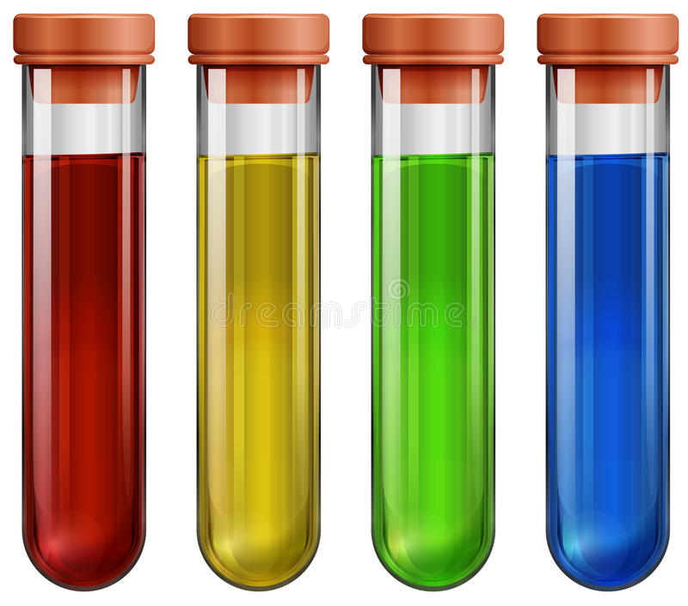
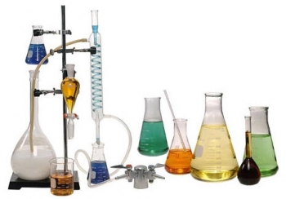
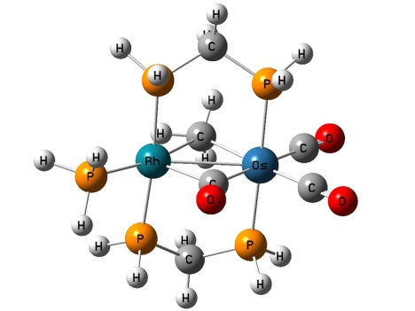
KIMYO
9-sinf
Mavzu: Masalalar yechish.

Slide 2
1-masala
Cu, Fe, Al va Zn metallari aralashmasiga o‘yuvchi ishqor qo‘shilganda 11,2 litr (n.sh.) gaz ajralib chiqdi. Boshlang‘ich aralashma konsentrlangan nitrat kislota bilan ta’sirlashtirilganda 13,44 litr (n.sh.) gaz ajralib chiqdi.
Aralashmada rux va alyuminiyning mol nisbati 1:1. Boshlang‘ich aralashmada temirning massasi Al va Cu ni massasidan 5 grammga ko‘p.
Misni massasini (g) toping.

Slide 3
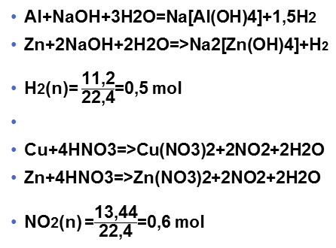
Yechimi:
NO2(n) =13,44÷22,4=0,6 mol
Zn(n)=Al(n)
Fe=Al+Cu+5
1,5(Al)+(Zn)=0,5
2(Cu)+2(Zn)=0,6
Al=Zn
56(Fe)=27(Al)+64(Cu)+5
Cu=0,1. Fe=0,3. Al=0,2. Zn=0,2
Cu(m) 64×0,1=6,4 g
J: 6,4.
Al+NaOH+3H2O=Na[Al(OH)4]+1,5H2
Zn+2NaOH+2H2O=>Na2[Zn(OH)4]+H2
H2(n)= $\frac{\text{11,2}}{\text{22,4}}$=0,5 mol
Cu+4HNO3=>Cu(NO3)2+2NO2+2H2O
Zn+4HNO3=>Zn(NO3)2+2NO2+2H2O
NO2(n) =$\frac{\text{1}\text{3}\text{,}\text{44}}{\text{22,4}}$=0,6 mol

Slide 4
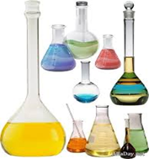
2-masala
Ikkita yorliqsiz sklyankada magniy va ruh bo‘laklari mavjud. Bu metallarni farqini aniqlang.

Slide 5
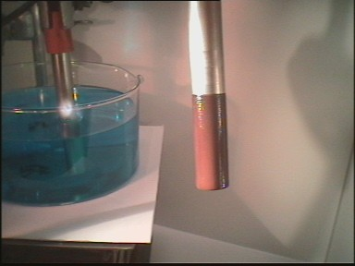
Yechimi:
Bir xil og‘irlikdagi metallarning xlorid kislota bilan reaksiyasi natijasida ajralib chiqayotgan vodorodning hajmini o‘lchash orqali:
Rux ta’sirida taxminan 2,5 marta kam vodorod ajralib chiqadi.
Reaksiya tenglamasi:
Mg+2HCl=MgCl₂+H₂↑
Zn+2HCl=ZnCl₂+H₂. ↑
A_{r(Zn)}=65. A_{r(Mg)}=24. 65:24=2,5 marta.

Slide 6

3-masala
3,2 g III valentli metalI gidroksididan
7,7 g metal nitrat olindi.
Bu qaysi metal?

Slide 7
Yechimi:
1) Me(OH)₃→Me(NO₃)_{2.}
2) Bunda metallning atom massasini x deb belgilab, quyidagicha proporsiya tuzamiz:
(x+51)--------(x+186)
3,2----→7,7
x=45-bu
metallning atom massasi 45 ga ega
bo‘lgan metal skandiydir.
Javob: Sk.

Slide 8

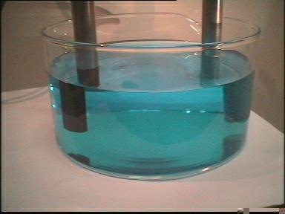
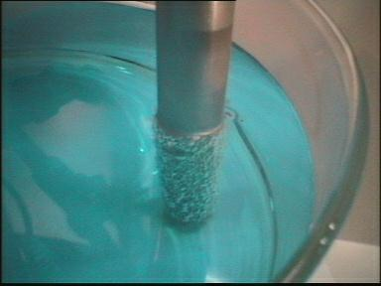
4-masala
Fe plastinkasi suvga tushirib qo‘yilganda sodir bo‘ladigan jarayonlarni tahlil qiling.

Slide 9
Yechish:
Bu yerda Fe ning korroziyasi vujudga kelgan, bunga sabab plastinkada Fe₃C birikmasi mavjud. Bu birikma Fe bilan galvanic elementga hosil qiladi. Fe ion holida suvga o‘tib, OH⁻ ionlarini biriktirib, Fe(OH)₃ ga aylanadi. Fe plastinka yemirila boshlaydi. Bu jarayonlarni quyidagi tenglamalar bilan ifodalash mumkin:
A⁻ Fe=2e⁺²
2Fe⁺²=4OH→2(Fe(OH) →2Fe(OH)₂. 4Fe(OH)₂+2H₂O+O₂→4Fe(OH)₃
K⁺ 2H₂+O₂+4e=2(OH)⁻.

Slide 10
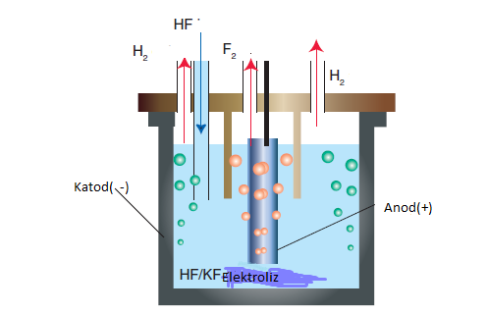
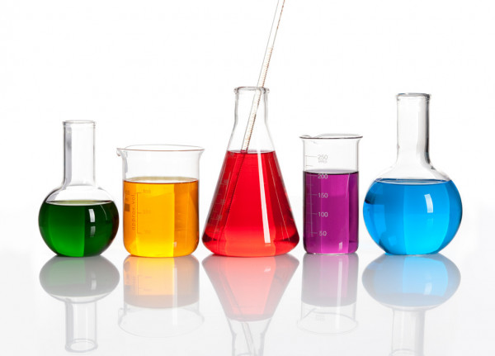
5-masala
Kaliy gidroksid eritmasi orqali 1, 2 A tok
3 soat davomoda o‘tkazildi. Katodda ajralgan vodorod hajmini toping.

Slide 11
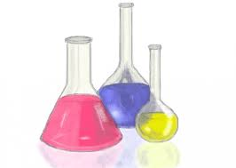
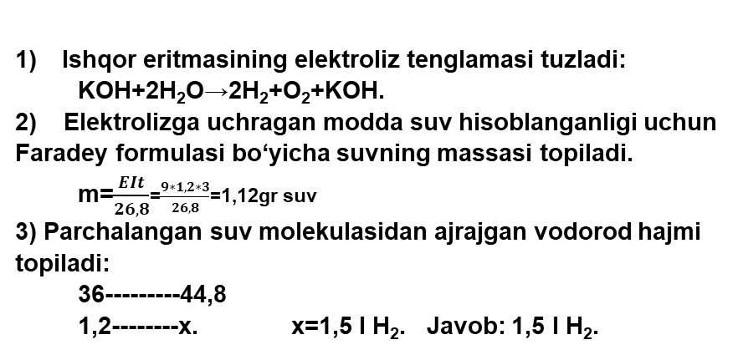
Yechimi:
Ishqor eritmasining elektroliz tenglamasi tuzladi:
KOH+2H₂O→2H₂+O₂+KOH.
2) Elektrolizga uchragan modda suv hisoblanganligi uchun Faradey formulasi bo‘yicha suvning massasi topiladi.
m=$\frac{EIt}{26,8}$=$\frac{9∗1,2∗3}{26,8}$=1,12gr suv
3) Parchalangan suv molekulasidan ajrajgan vodorod hajmi topiladi:
36---------44,8
1,2--------x. x=1,5 l H₂. Javob: 1,5 l H₂.

Slide 12
Savol
Olimlar hayvonot dunyosiga oid qiziq bir faktni aniqlashgan. Yer sharining tropic mintaqasidagi cho‘llarda va savannalarda yashovchi o‘txo‘r hayvonlar, Afrika ekvatorial o‘rmonlarida yashaydigan o‘txo‘rlardan ancha katta va yirikroq bo‘lar ekan. Begemot, fil, jirafa, kiyiklar. Savannadagi jirafadan har kuni yomg‘irlar yog‘adigan ekvatorial o‘rmonlardagi jirafaning gavdasi kichikroq bo‘lishiga bir sabab bor. Qizig‘i shundaki, yomg‘ir ko‘p yog‘adigan hududda barglar, yemish doimo yetarli. Shunday bo‘lsa-da u yerda yashaydigan hayvonlarning gavdasi kichik.
Nima uchun?

Slide 13
Javob
Olimlarning bir necha yillik kuzatishlari shuni ko‘rsatadiki, yomg‘ir suvlari yerdagi kerakli tuzlarni yuvib, (kaliy, natriy, kalsiy) temir va alyuminiy elementlari kamayishiga sabab bo‘lar ekan. Shu sababli suyak yaxshi rivojlanmaydi.

Slide 14
Savol
Qadimgi Zarafshon vohasida yashagan ota-bobolarimiz bir g‘aroyib ish bilan shug‘ullanishgan.
Erta bahorda tushayotgan suvlarga katta-katta qo‘y po‘stinlarini tashlab qo‘yishib, ma’lum muddat turgach, po‘stinlarni suvdan olishib, quritib, so‘ng yoqishgan.
Bu ish ularga qanday samara bergan?

Slide 15
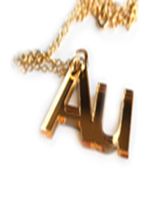
Javob
Biron narsani tutib olish uchun po‘stinni suvga tashlab qo‘yiladi, bu aniq. Quritib yoqib yuborilsa, tog‘dan suv bilan oqib tushgan oltin zarralari aniq ko‘rina boshlaydi.
Bu oltinni toppish jarayoni edi.

Slide 16
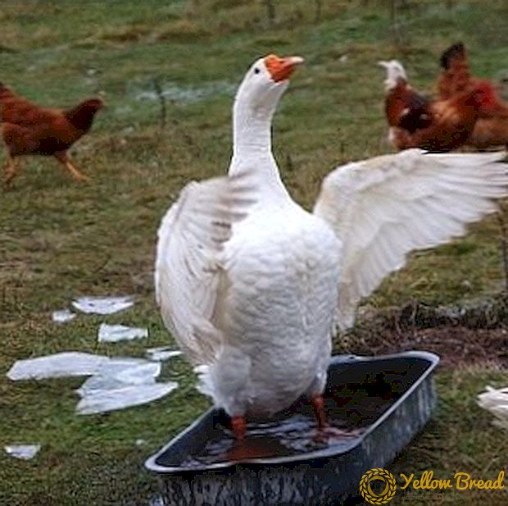
Savol
Negadir g‘ozlarning aynan o‘ng qanotlari XX asrgacha juda qadrlangan.
Buning boisi nimada?

Slide 17
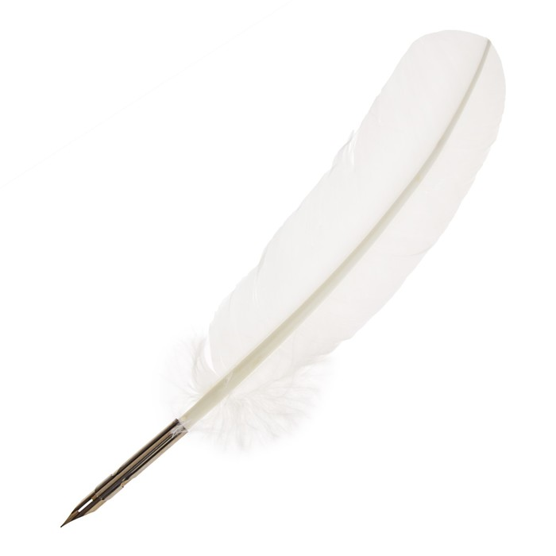
Javob
Temir pero XIX asrning ikkinchi yarmidan keyin paydo bo‘lgan. Ungacha g‘ozlarning patidan foydalanilgan. Aynan o‘ng qanot pati qo‘lda yaxshi turgan.

Slide 18
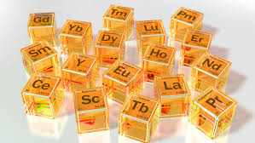
Savol
Ibtidoiy tuzum davrida insonda u 18 ta, XVII asrga kelib, 25 taga ko‘paydi. XIX asrda
47 taga yetdi. XX asr boshida 54 ta, asr oxirida 97 ta. Bu raqamlar nimani bildiradi?

Slide 19
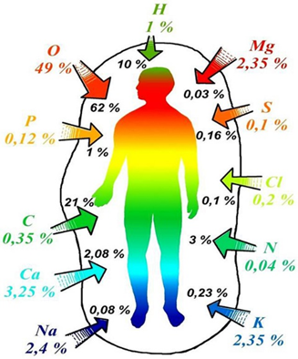
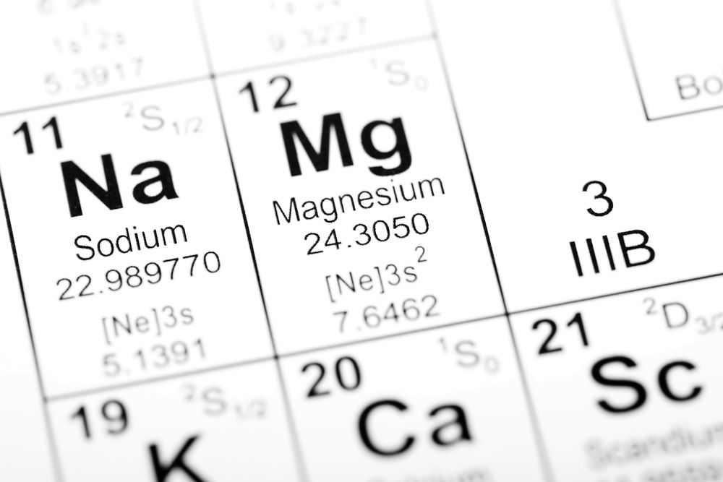
Javob:
Inson tana a’zosida kimyoviy elementlarning shunchasi mavjud.

Slide 20
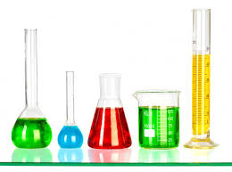
6-masala
21,6 g alyuminiy metali suyultirilgan nitrat kislota eritmasi bilan ta’sirlashganda, qanday hajm (n.sh.l) azot(II)-oksidi hosil bo‘ladi.

Slide 21
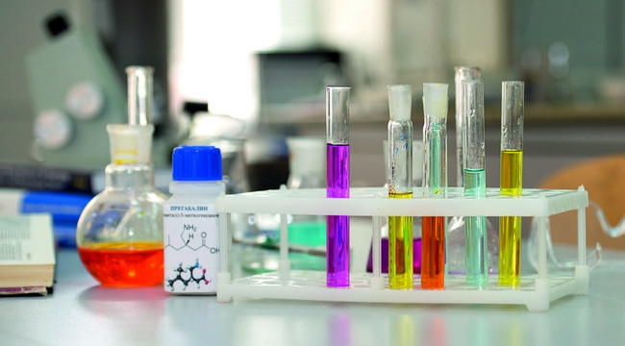
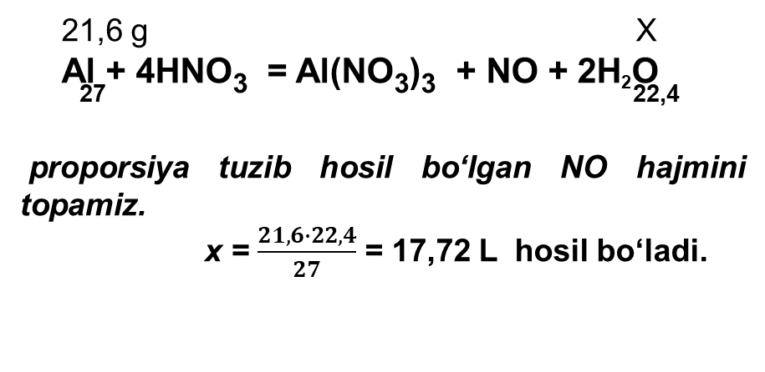
Yechimi:
21,6 g Х
Al + 4HNO₃ = Al(NO₃)₃ + NO + 2H₂O
27 22,4
proporsiya tuzib hosil bo‘lgan NO hajmini topamiz.
x = $\frac{21,6∙22,4}{27}$ = 17,72 L hosil bo‘ladi.

Slide 22
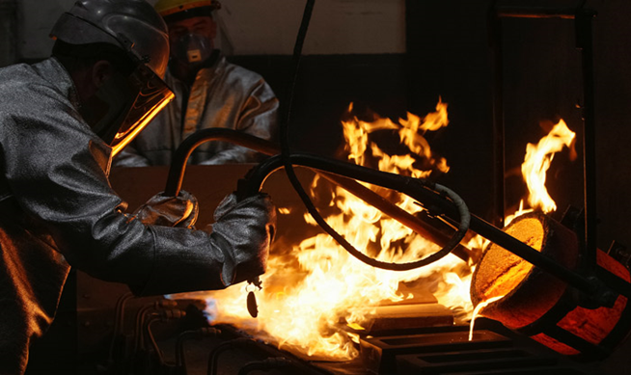
7-masala
10,4 g massali xrom olish uchun zarur bo‘lgan Cr₂O₃ va alyuminiynnng massalarini hisoblang.

Slide 23


Yechimi:
Cr₂O₃+2Al=Al₂O₃+2Cr.
(proporsiya usuli):
Reaksiya tenglamasiga ko‘ra proporsiya tuzamiz: 104:10,4=152:x va
g Cr₂O₃ kerak.
104:10,4=54:x
g Al kerak

Slide 24
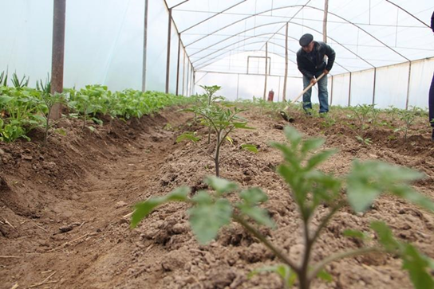
Savol
Kech kuzda yerni shudgor qilgach, fermer bir o‘q bilan ikki quyonni urmoqchi bo‘ldi.
U ishqoriy muhitli yerga superfosfat o‘gitini sepib sug‘ordi. Ammo, bahorda u kutgan natijaga erishmadi. Sababini tushuntiring. Fermer qaerda adashdi?

Slide 25
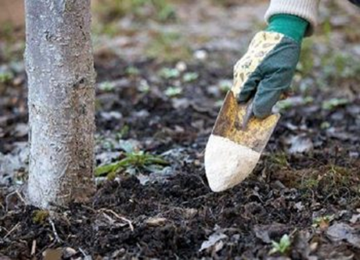
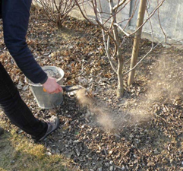
Javob
Fermer yeridagi tuproq tarkibida Ca(OH)₂ ko‘p miqdorda mavjud bo’lgan. Superfosfat o‘g‘iti solingach quyidagi reaksiya sodir bo‘lgan:
Ca(H2PO₄)₂+Ca(OH)₂=↓Ca(PO₄)₂+4H₂O
Hosil bo‘lgan cho‘kma hosildorlikning pasayishiga sabab bo‘lgan.
Demak, fermer yeriga o‘git solishda adashgan. Unga maxsus soha vakillari-agrokimyogarlar bilan maslahatlashishni taklif qilamiz.

Slide 26
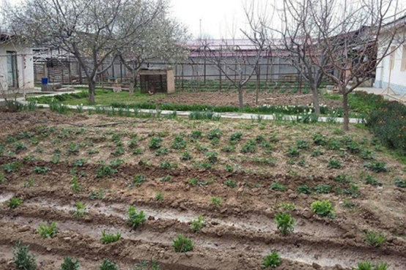
”Yosh tomorqachi” topshirig‘i:
Bir yoshgina yigit o‘z tomorqasida o‘g‘it solishi zarur bo‘lib qoldi. Shunda uyiga anchadan buyon turgan o‘g‘itdan foydalanmoqchi bo‘ldi.
Ammo o‘g‘itli qopning yuza qismidagi nomlar o‘chib, birgina quyidagi
yozuvlar saqlanib qolganligini ko‘rib qoldi: azot-16,5%,natriy 27%,
kislorod-56,5%.
Yigit bu ma’lumotlar asosida modda formulasini aniqlay oladimi?

Slide 27
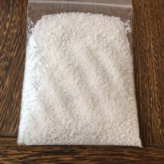
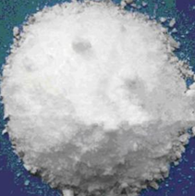
Javob
Albatta aniqlash mumkin
Masala tarzida yechish yo‘li bilan bu NANO₃ – natriy nitrat o‘g‘ti ekanligini aniqlash mumkin.

Slide 28
Mustaqil bajarish uchun topshiriqlar
1. 100 ml odam qoni tarkibida 180 mg kaliy va 6,5 mg kalsiy bor. Agar odam qoni organizmidagi qon o‘rta hisobda 5 litr bo‘lsa, uning tarkibida qancha kaliy hamda kalsiy atomlari bor?
2. Massasi 2,1 g alyuminiy temir(III)-oksidi bilan reaksiyaga kirishganda necha gramm alyuminiy oksidi hosil bo‘ladi?
3. Hajmi 1 litr suvga massasi 200 g kalsiy qo‘shilganda hosil bo‘lgan kalsiy gidroksidining massa ulushini hisoblang.
4. Massasi 3,42 g ishqoriy metal suv bilan ta’sirlashganda normal sharoitda 0,448 litr vodorod ajraldi. Bu qanday metall?

